Slide 1
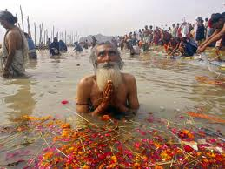
Hinduismen

Slide 2
India
Hinduismens røtter
Fortsatt 90% av hinduer i India
Hinduisme: Sanantana Dharma
Blant de eldste religionene (3000 år)
Ingen grunnlegger

Slide 3
Hva tror de på?
Dharma: Den hellige verdensorden
(Alt har sin plass)
Samsara: Rekken av gjenfødsler
(Ingen kirkegårder)
Karma: Handlinger->Konsekvenser

Slide 4
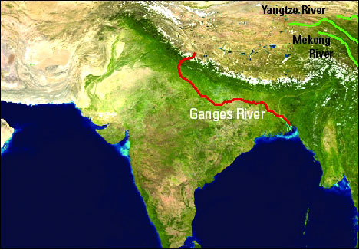

Slide 5
Hva tror de på:
Atman (Evig sjel)
Moksha (Frigjøring fra gjenfødsel - Frelse)
Hvordan?
Bli ett med Verdenssjelen Brahman
Tilbe guder/gudinner
Dø i Varanasi

Slide 6
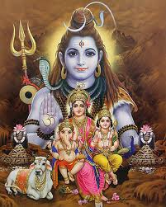
Shiva

Slide 7
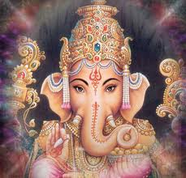
Ganesha

Slide 8
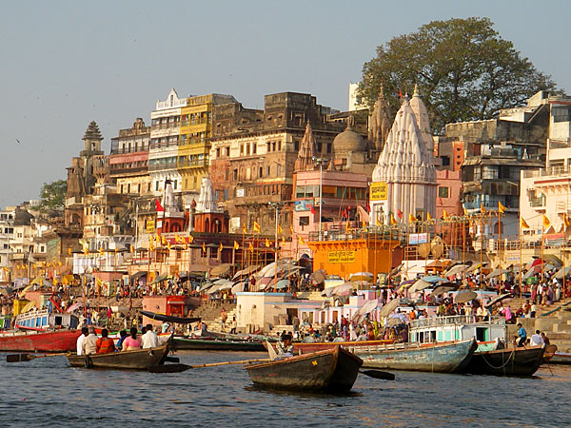
Varanasi – Ganges

Slide 9
Dagliglivet
Storfamilie – respekt for eldre
Hilser med håndflater mot hverandre
Respekt for alt levende (Vegetar)
Hellig ku

Slide 10
Kastesystemet
Klassesystem
Prestekasten
Krigerkasten
Bonde/håndverker/handels-kasten
Tjenerkasten
Kasteløse

Slide 11
Kastesystemet
Forbud i India mot forskjellsbehandling
Likevel spiller kastene fortsatt en stor rolle
Kaste bestemmer hva som er rent/urent for deg
Kasteløse: søppeltømming, behandle døde ++

Slide 12
Kastesystemet
Eksempel: Prest: uren ved kontakt med lær eller blod
Gifter seg innen egen kaste
Særlig på landsbygda forholder man seg til dette fortsatt

Slide 13
Gud eller Gudene
Guden Brahman
Millioner av andre guder – alle er egentlig uttrykk for Brahman
Vishnu, Shiva

Slide 14
Ritualer
Pudsja – tilbedelse
Hjemme på eget sted med murti (innviet gudestatue)
Guden kommer på besøk under Pudsja

Slide 15
Ritualer
Tilbedelse i tempelet
Menneskene er på besøk hos gudene
Mange høytider
Lysfesten divali – feiret over hele verden
Pudsja, god mat, gaver, musikk og dans

Slide 16
Religiøse skrifter
Flere – eldste: Vedaskriftene
Skrevet ned 1500-1000 f.v.t.
Ritualer – oppgaver
Upanishadene
Filosofiske diskusjoner
Finnes én gud – Brahman.
Skrevet på Sanskrit (hellig språk)

